Slide 1
Prototipação / Design de Interface

Slide 2
Design da Interface
O design de interface envolve:
escolha dos estilos de interação do sistema;
definir como a conversa projetada será representada na interface;

Slide 3
Design da Interface
Interface abstrata
Define agrupamentos e características dos elementos de interface;
Interface concreta
Define posicionamento e elementos de interface interativos;

Slide 4
Design da Interface
Representações da Interface com Usuário
Esboço;
Wireframe;
Protótipo funcional;

Slide 5
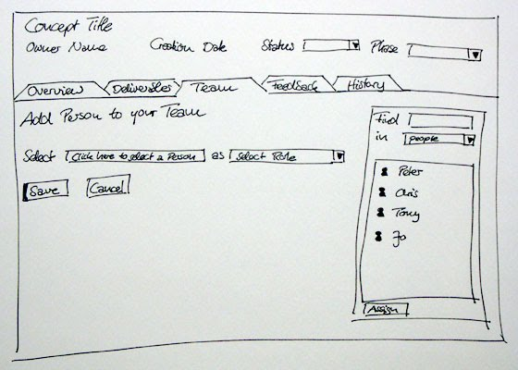
Design da Interface
Esboço - baixa fidelidade - Rabiscoframe

Slide 6
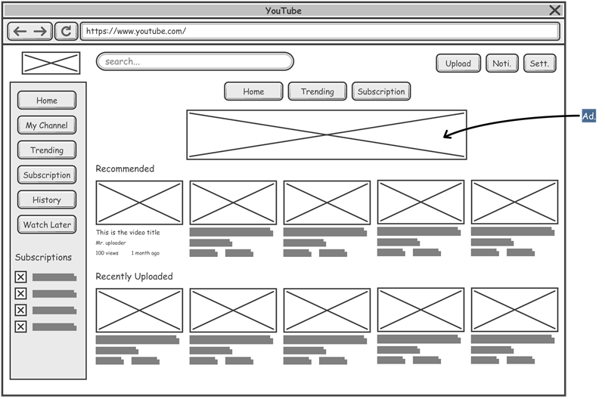
Design da Interface
Wireframe

Slide 7
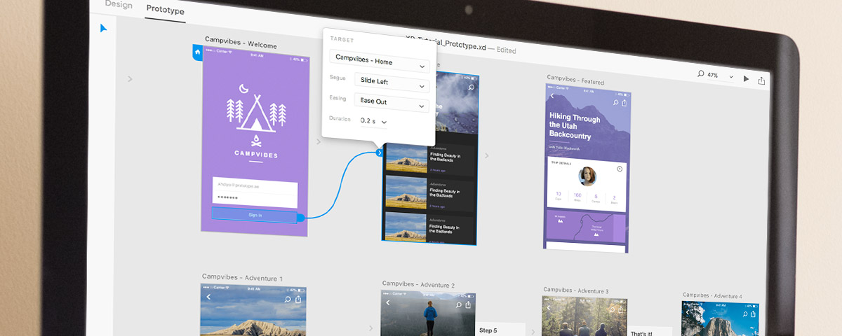
Design da Interface
Protótipo funcional

Slide 8
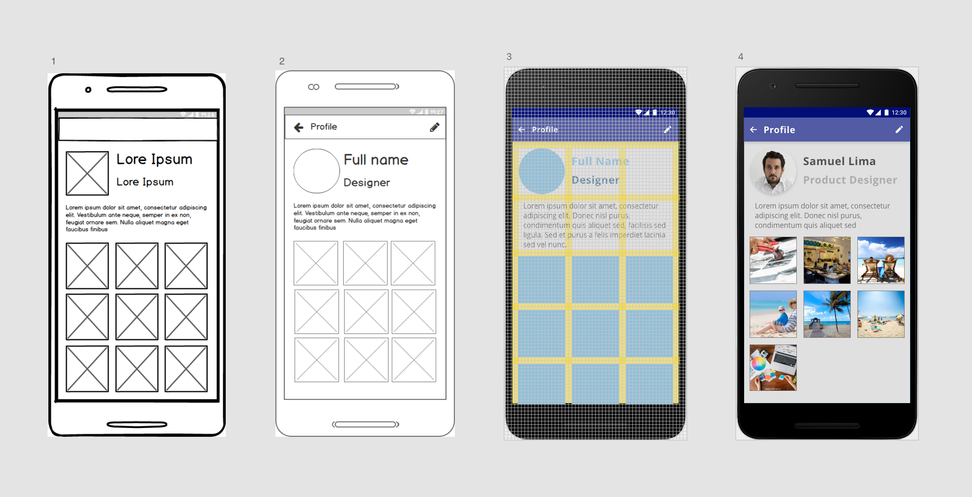
Design da Interface
O processo

Slide 9
Ferramentas de prototipação
Balsamiq - Wireframe
https://balsamiq.com/wireframes/
Invision
https://www.invisionapp.com/home
Adobe XD
https://www.adobe.com/br/products/xd.html
Marvel
https://marvelapp.com/
JustInMind
https://www.justinmind.com/
Origami
https://origami.design/
Figma!!!

Slide 10
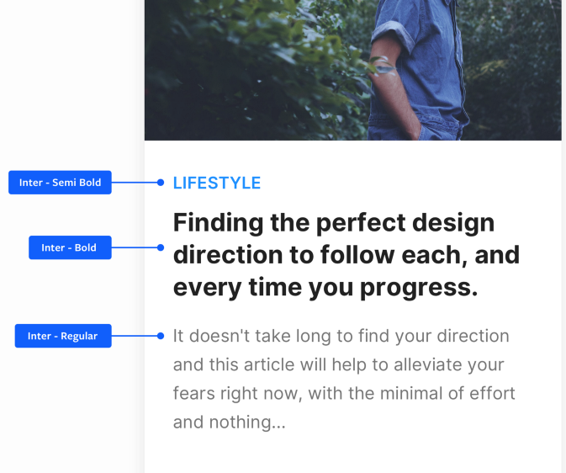
Dicas para a Interface
Usar apenas um tipo de letra em seu projeto;

Slide 11
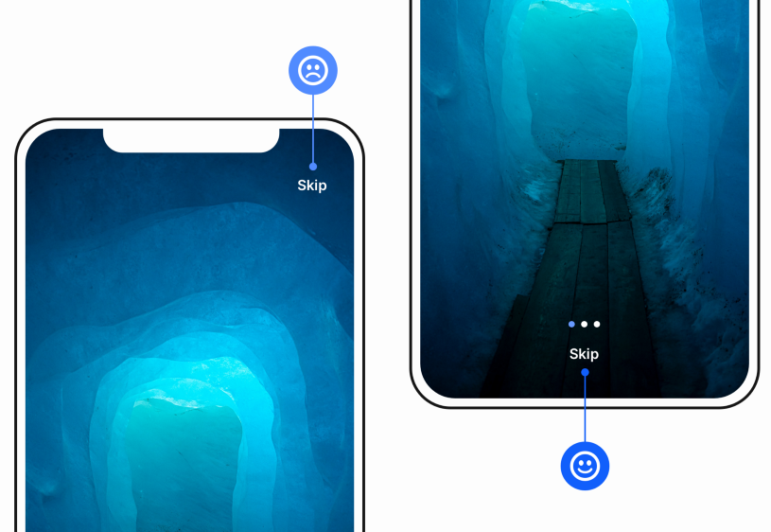
Dicas para a Interface
Melhorar a experiência de controle de seus usuários

Slide 12
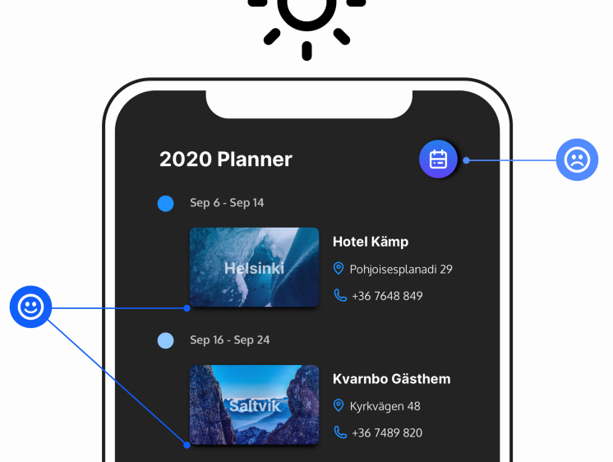
Dicas para a Interface
Suas sombras estão vindo de uma fonte de luz, certo?

Slide 13
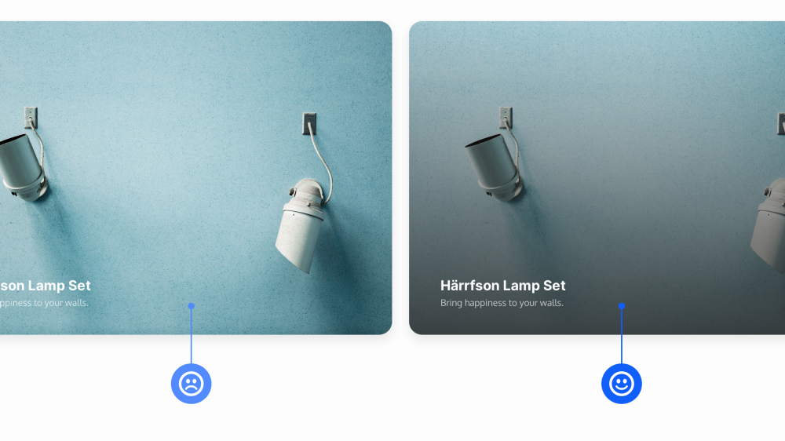
Dicas para a Interface
Cuidado com o contraste de cores!

Slide 14
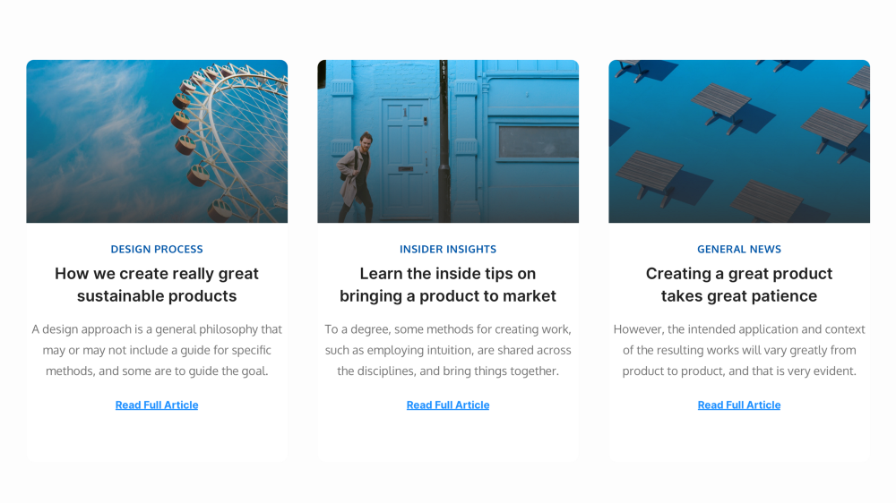
Dicas para a Interface
Usar o texto centralizado com moderação;

Slide 15
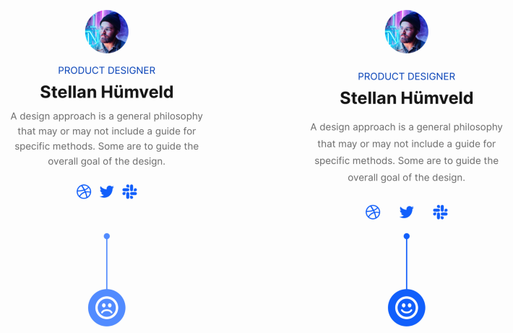
Dicas para a Interface
Espaços em branco são seus amigos!

Slide 16
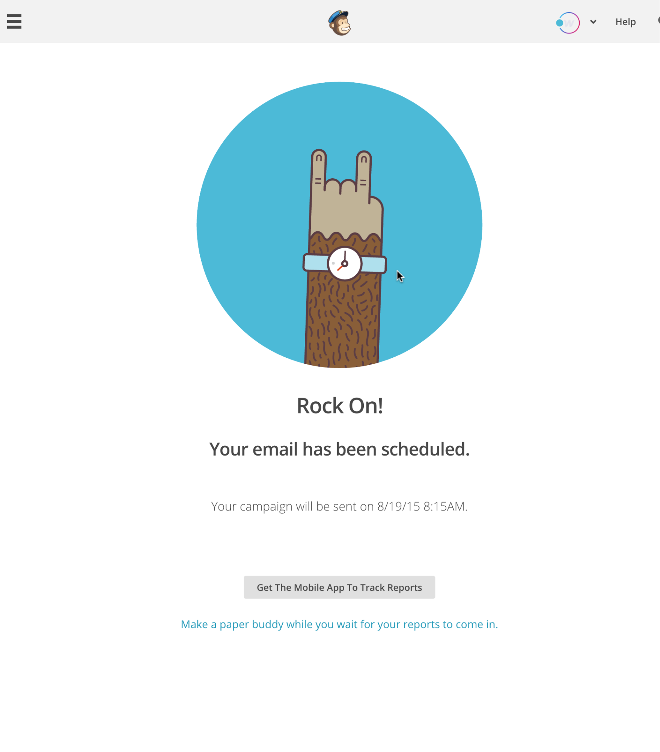
Dicas para a Interface
Dar feedback (rápido);

Slide 17
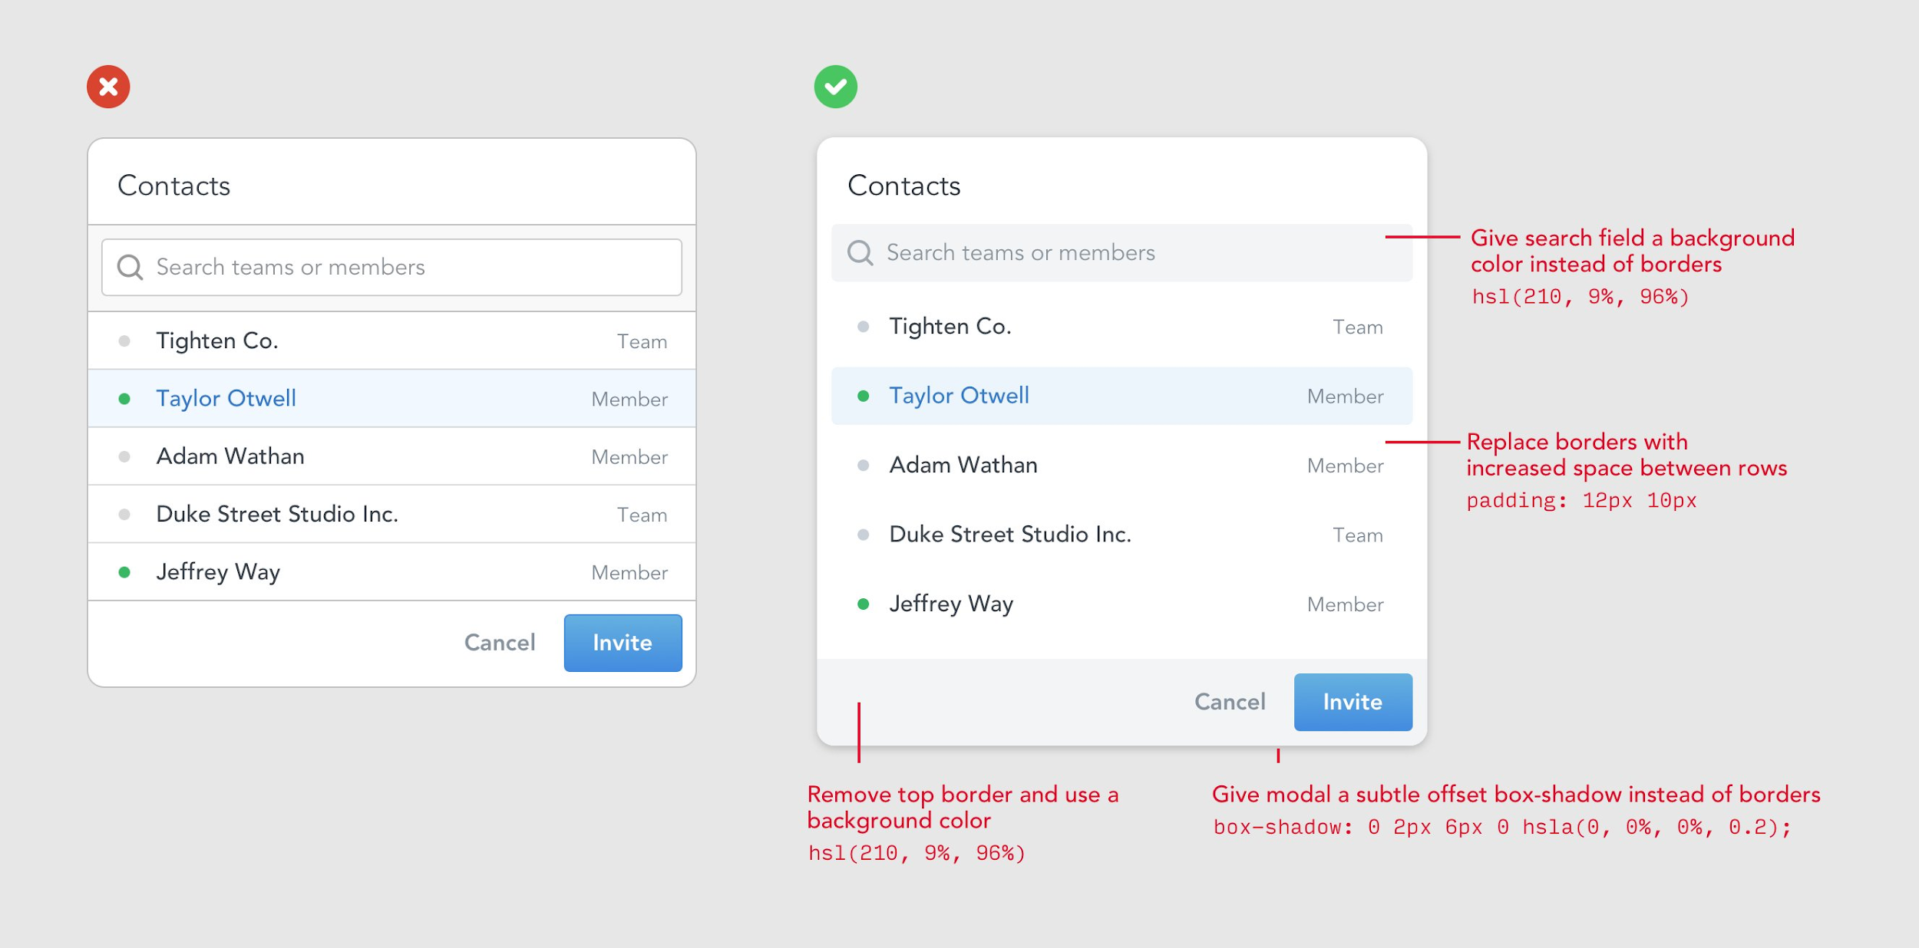
Dicas para a Interface
Menos bordas… mais liberdade!

Slide 18
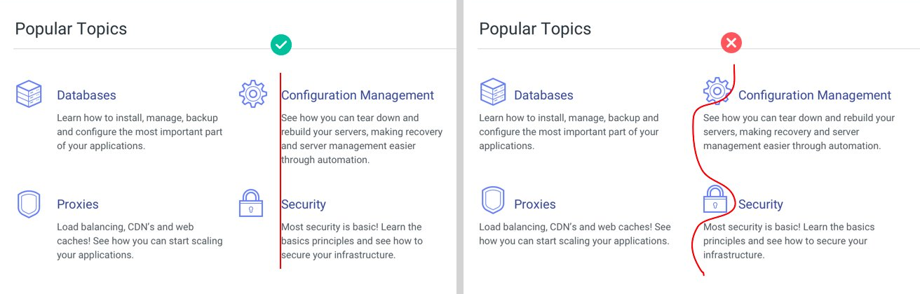
Dicas para a Interface
Alinhar os elementos;

Slide 19
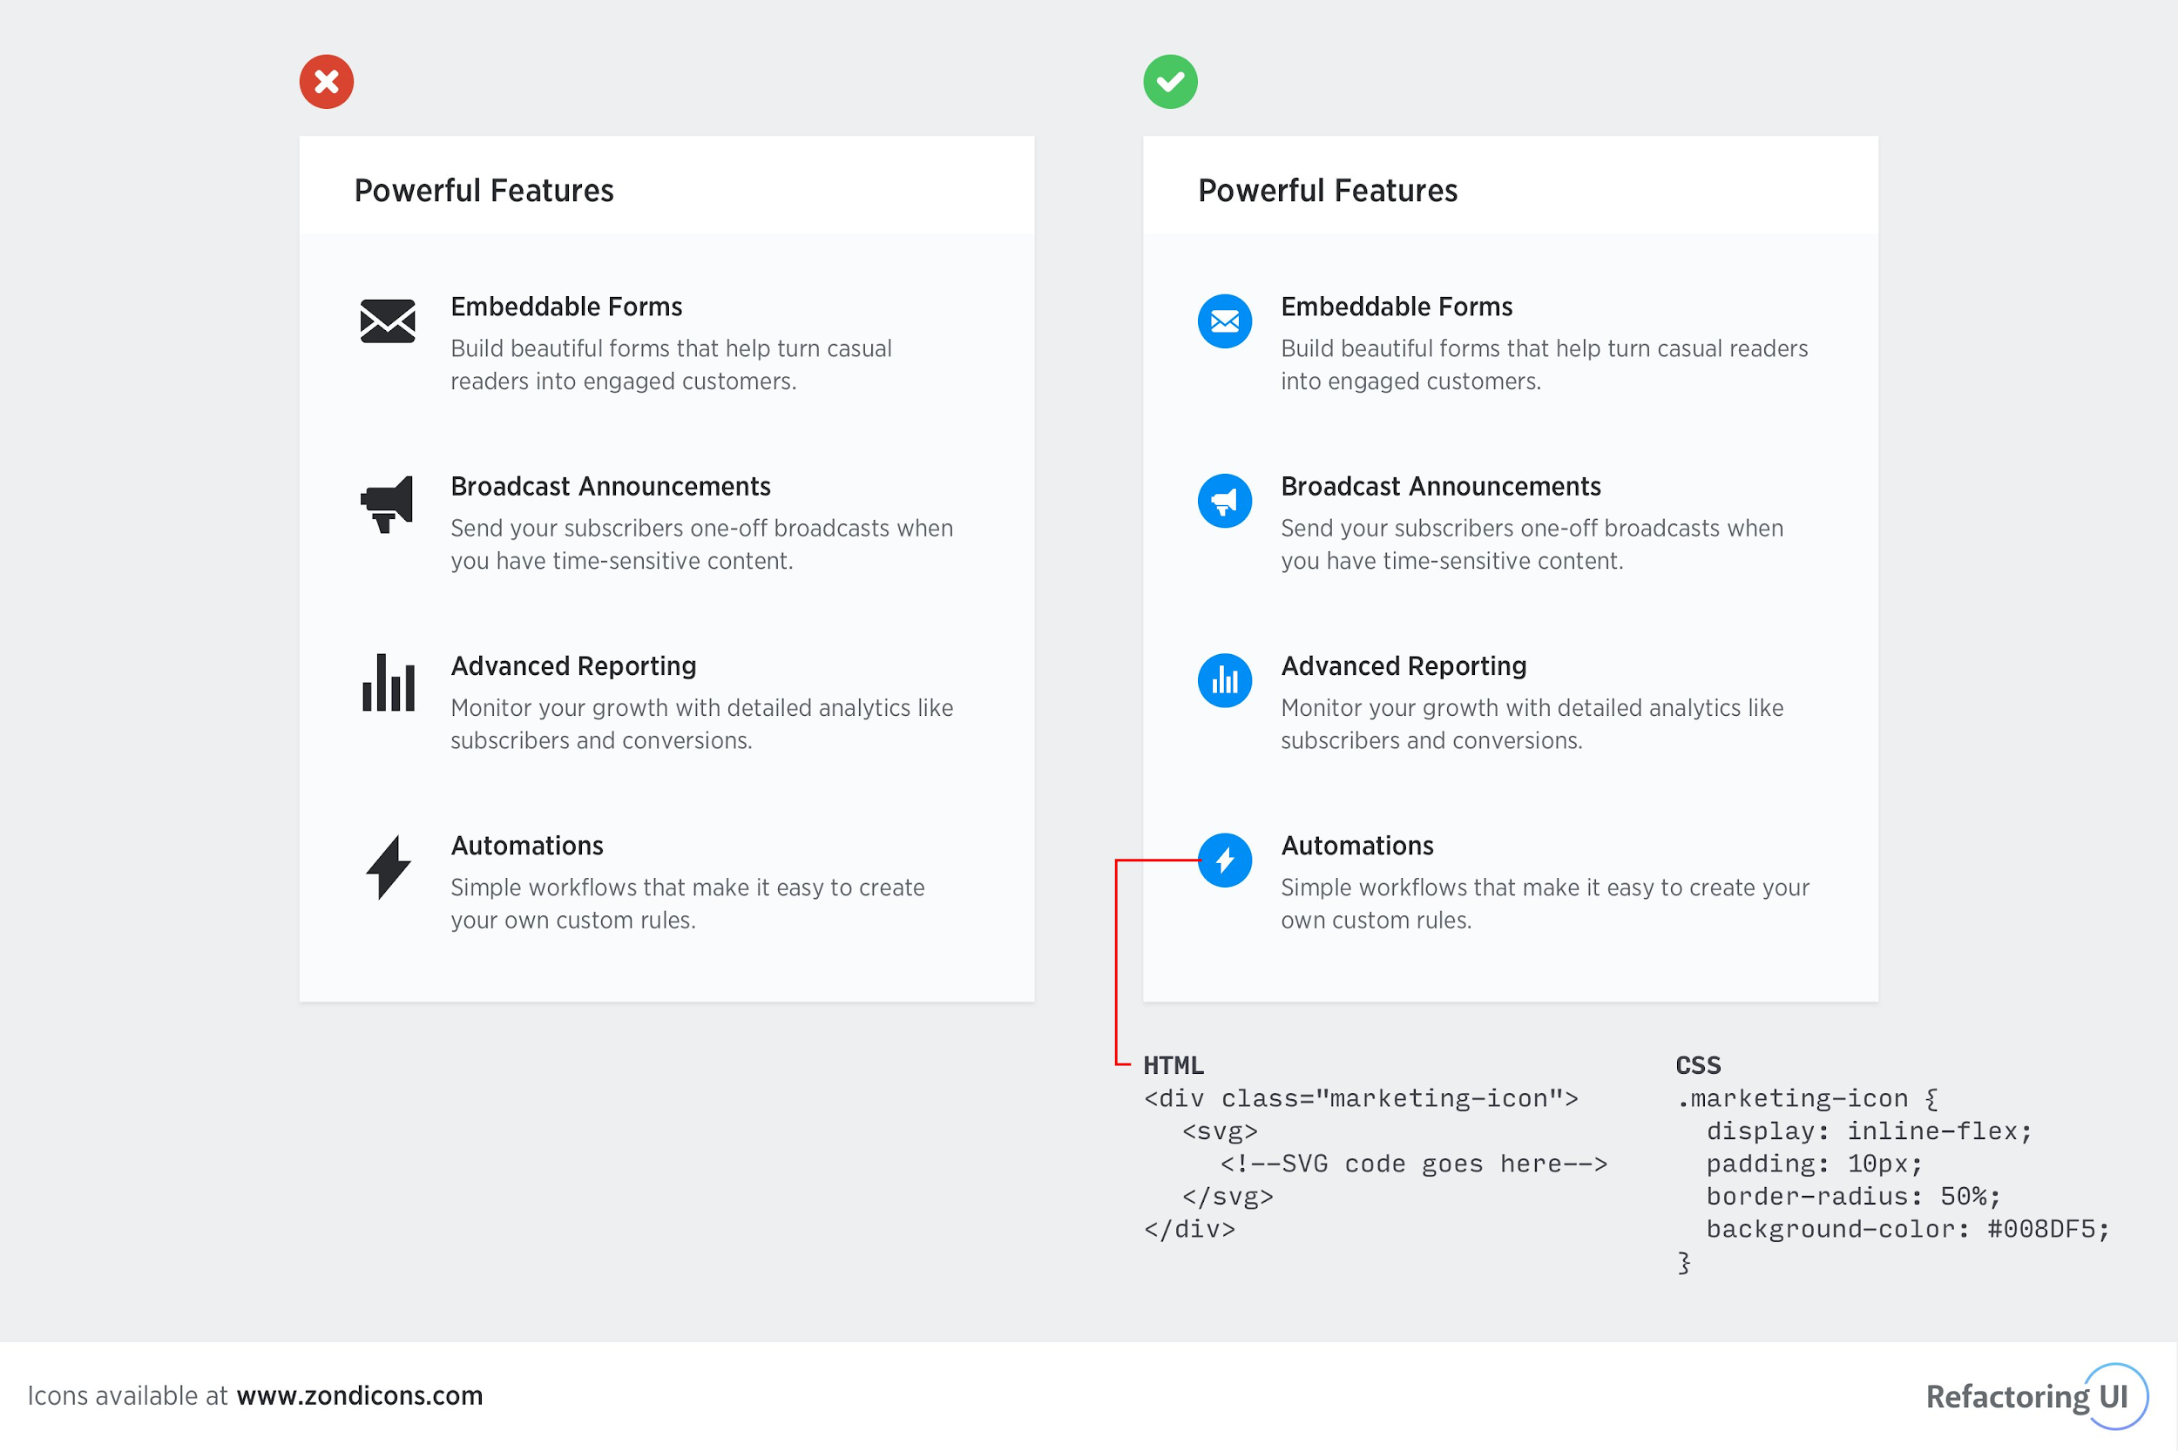
Dicas para a Interface
Padronizar seus ícones;

Slide 20
Dicas para a Interface
Guias de estilo
Microsoft
https://docs.microsoft.com/en-us/windows/desktop/uxguide/designprinciples
https://docs.microsoft.com/en-us/windows/uwp/design/
Apple
https://developer.apple.com/design/human-interface-guidelines/
Google (Material Design)
https://material.io/
UI-Patterns
https://ui-patterns.com/patterns

Slide 21
Dicas para a Interface
Esquema de cores
https://color.adobe.com/pt/create/color-wheel
Imagens grátis em alta resolução
https://unsplash.com/
Ícones
https://www.flaticon.com/

Slide 22
Dicas para a Interface
Lugares para tirar ideias e aprender mais:
Instagram
Bojan Novakovic - @bojanovakovic
Christian Viscarra - @christvizcarra
Cagla Caglar - @ux.cagla
Shruti Sharma - @shrutisharmadesign
Dorjan Vular - @the.dsgnr
Anastasia - @ui.sia
Patricia - @ux.patricia

Slide 23
Dicas para a Interface
Lugares para tirar ideias e aprender mais:
Dribbble
https://dribbble.com/
Behance
https://www.behance.net/
Pinterest
https://br.pinterest.com/

Slide 24
Dúvidas?

Slide 25
Exercício
15 min
Pense em uma aplicação (web, mobile, etc) que você gostaria de desenvolver e faça o rabiscoframe das telas dessa aplicação.
5 min
Forneça seu rabiscoframe para seu(sua) parceiro(a) de dupla para que ele(a) possa “testar” o que você fez.
Identifique as melhorias para evoluir seu protótipo.

Slide 26
Referências
Barbosa, S. D. J. e Da Silva, B. S. Interação Humano-Computador. Elsevier, Rio de Janeiro, 2010.
Sharp, H.; Rogers, Y. e Preece, J. Design de Interação: Além da interação homem-computador, 3ª edição. Bookman, Porto Alegre, 2005.
Notas de aula baseadas nos materiais dos professores:
Prof. Alberto Barbosa Raposo (PUC-Rio)
Prof.ª Simone D. J. Barbosa (PUC-Rio)
Prof.ª Clarisse Sieckenius de Souza (PUC-Rio)
Prof. Lucas Nanni (DIN/UEM)

